Slide 1
生物课堂
希望大家做到
课前：
1. 预习，带着问题听课。
2. 打铃之后，保持安静，教材（实验报告）和笔记本等准备好。
课堂：
3. 提问或回答问题请举手，得到老师同意方可发言。
4. 做好笔记，积极发言，勇于质疑。
实验课：
5. 提前五分钟到教室，进入实验室后必须保持安静。不动桌面上的实验用品。
6. 实验结束，清洁卫生，物品归位。
Notes:
教材和笔记本的抽查（本学期，抽查两次），第一次给予警告记录，第二次，对不起，需要从你的平时成绩中扣分了。怎么扣？一会儿我会讲我们的成绩评定。
* 举手，
* 做笔记：有同学问了，那记什么？ 1，我要求大家记下来的，比如刚才让大家抄写的。 2，每一课的标题。3，其他能帮助同学们理解，学习的内容，大家也可以记下来，这在期末会有加分的。
* 合理质疑：什么叫合理质疑？发言时候要有理有据。要说清楚自己有不同意见的原因。不能老师说什么都质疑。老师说“有个著名的科学家叫达尔文”，有调皮的同学就问“为什么不叫达尔武”？你怎么不问“达尔六呢？”，当然，这是开个玩笑。

Slide 2

欢迎来到生物乐园
致同学们
生物学是研究什么的科学？
Notes:
欢迎来到生物乐园，从今天起，你就要学习做一名小科学家啦。
请大家观看一段小视频，看看科学家们有什么话对我们说。
问：视频中我们看到了各种各样的生物，乡村的，城市的，草原的，海底的……..那么，生物学到底是研究什么的科学呢？
请同学们翻开课本序言“致同学们”，寻找书中给我们的答案。
第四段，第一行结尾开始：生物学是研究生命现象和生命活动规律的科学。

Slide 3
生命现象
为什么公鸡啼鸣？
庄稼如何成熟？
鸟儿如何捕食？
种子怎样发芽？
宠物怎样长大？
… ….
公鸡啼鸣
田野上的庄稼
空中的鸟儿
公园花草
喵星人，汪星人
… ….
生物学
生命活动规律
我们为什么要学生物学？
社会发展，人类进步，个人生活质量的提高
Notes:
解释 生命现象，生命活动规律
问：那我们为什么要学生物学？或者说，学习生物学，对我们有什么好处呢？
农业（粮食高产，解决饥饿难民）， 医药（破解基因的秘密，治愈癌症），环境（治理沙尘暴）
教：在致同学们中，用黄色圆点标记了学习方法，大家课下有空可以仔细看看，对我们的学习是一个指导。

Slide 4
第一单元 生物和生物圈
第一章 认识生物
生物学习中的重要方法
Biology
Notes:
打开课本第二页，我们一起来学习第一章：认识生物。要始学习了，想想还有点小激动呢。
在我们正式研究生物之前，首先要学习生物研究的基本方法。那么有什么方法呢？我们看看法国著名昆虫学家，法布尔是如何做的。

Slide 5
在对某个事物说“是”以前，我要观察、触摸，而且不止一次，是两三次，甚至没完没了，直到没有任何怀疑为止。
——法国昆虫学家 法布尔
Notes:
他提到了一种关键的本领：观察！

Slide 6
观察法
想一想：
生活中你是怎样观察的？
Notes:
提问，鼓励同学回答

Slide 7
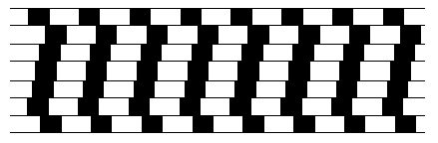
眼见一定为实吗？
图中的线段一样长吗？
图中的直线是平行的吗？
Notes:
大家都提到了用眼睛观察，那仅凭眼睛就够了吗？
我们讲的观察，是一种科学的研究方法。既然是科学的，就一定是客观的，令人信服的。我们的眼睛难道不会欺骗我们吗？
请大家看这样一副图片，问：一样长吗？ 你怎么证明？
在上一张基础上，再来看一副图片，问：平行吗？。 同理，我们是不是来借助一组平行线来证明啊。
简单解释视觉现象：黑色收缩，白色膨胀，

Slide 8
生物科学的观察法
1
用肉眼，也可以借助工具
2
有明确目的，全面、细致、实 事求是并及时记录
3
有计划和耐心
4
积极思考，多问为什么
5
还要多交流，积极讨论

Slide 9
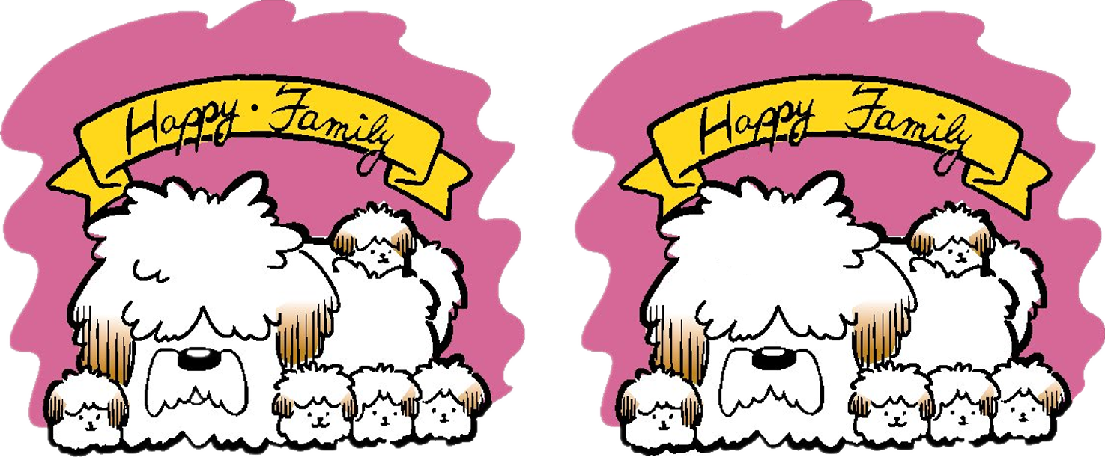
生活中的观察法
请在1分钟时间内，找出左图中5处不同
大家来找茬

Slide 10
生活中的观察法
请在1分钟时间内，找出左图中5处不同
大家来找茬

Slide 11
马与驴的不同
马与牛的相同
试一试
鬃毛长短不同
耳朵大小不同
毛色不同
体型较大
腿的长短、粗细不同
… …
四只蹄子，两只耳朵，一条尾巴
四只蹄子行走
眼睛长在头两侧
特异坚硬化的脚趾
… …

Slide 12
精彩早知道
预习课本第一章，第一节
生物的特征
Notes:
模板来自 http://docer.mysoeasy.com/

Slide 13
Thank you！
Notes:
模板来自于 http://docer.wps.cn

